Slide 1
Экологический урок

Slide 2
В целях привлечения внимания общества к вопросам экологического развития Российской Федерации, сохранения биологического разнообразия и обеспечения экологической безопасности 2017 год объявлен Годом экологии
(Указ Президента Российской Федерации № 7 от 5 января 2016 г.) и одновременно Годом особо охраняемых природных территорий (ООПТ)
(Указ Президента Российской Федерации № 392 от 1 августа 2015 г.)

Slide 3
В систему федеральных ООПТ входят:
- 103 федеральных государственных природных заповедника;
- 48 федеральных национальных парков;
- 64 государственных природных заказника федерального значения;
- 2261 государственный природный заказник федерального значения;
- 7745 памятников природы;
- 64 природных парка федерального значения.
Кроме того, создано более 2300 ООПТ иных категорий регионального и местного значения.

Slide 4
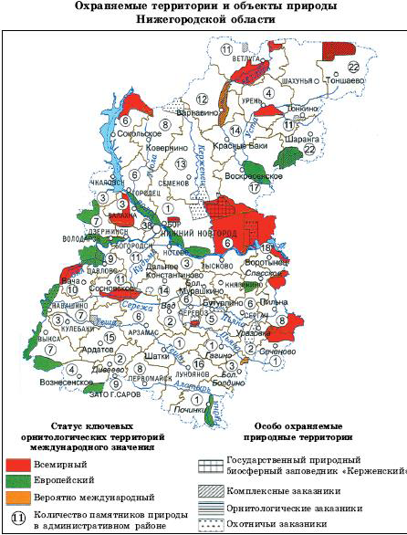
Категории ООПТ России
1. Заповедники
2. Национальные парки
3. Природные парки
4. Природные заказники
5. Памятники природы
6. Дендрологические парки и ботанические сады
7. Лечебно-оздоровительные местности и курорты

Slide 5
В Нижегородской области насчитывается 411 особо охраняемых природных территорий трех категорий:
• 1 государственный природный биосферный заповедник
• 17 государственных заказников
• 393 памятника природы
Историческая справка
• Первые охраняемые природные территории в нашей области появились в 30-х годах прошлого столетия
• В 1934 году была создана биологическая станция Горьковского университета у с. Старая Пустынь Арзамасского района
• Рядом с ней для научных целей был выделен участок площадью 187 га
• Позднее эта охраняемая территория была расширена и преобразована в Пустынский государственный заказник
• В 1936 году в среднем течении р. Керженец был организован Керженский заказник
• С 1998 года начал функционировать Керженский заповедник
• С 1965 года в Горьковской области начались работы по выявлению и организации охраны уникальных и эталонных природных объектов
• Так появились первые памятники природы

Slide 6
Охрана объектов живой природы Нижегородской области
Красная книга Нижегородской области содержит сведения о состоянии популяций редких и находящихся под угрозой исчезновения видов животных, растений и грибов. В ней описано 126 видов насекомых,
12 видов прочих беспозвоночных,
3 вида рептилий,
1 вид амфибий,
15 видов рыб,
2 вида круглоротых,
70 видов птиц,
30 видов млекопитающих,
177 видов сосудистых растений,
2 вида водорослей,
16 видов лишайников,
34 вида грибов

Slide 7
Государственный природный биосферный заповедник «Керженский»
Заказники Нижегородской области:
- Бутурлинский
- Дальнеконстантиновский
Ичалковский
Навашинский
Вачский
Михайловский
Ковернинский
Ивановский
Уразовский
Пустынский
Ситниковский
Килемарский лесной
Лесной заказник «Кленовик»
Варнавинский
Тонкинский природный комплексный заказник
Памятники природы Нижегородской области
Государственные памятники природы имеются во всех районах Нижнего Новгорода и 36 районах области. Под охраной находится 37 лесных участков.

Slide 8
Игра «Экологические проблемы человечества»
– Изменение климата
– Загрязнение атмосферы
– Истощение запасов пресной воды
– Отсутствие грибов в лесу
– Сокращение популяций и исчезновение видов флоры и фауны
– Разрушение озонового слоя
– Разрытые в городе дороги
– Загрязнение Мирового океана
– Разрушение и загрязнение почвы
– Сход селевых потоков на юге нашей страны
– Разрушение скал
– Истощение полезных ископаемых
– Выпадение кислотных дождей

